Slide 1
ОФИС СТРАТЕГИЧЕСКОГО УПРАВЛЕНИЯ МАЛЫМИ ИННОВАЦИОННЫМИ ПРЕДПРИЯТИЯМИ
Клёнов Евгений
Notes:
Создание офиса стратегического управления для проектирования бизнес-модели используется здесь как один из шагов стратегического планирования и развития малых инновационных предприятий (МИП'ов). Бизнес-модель МИП разрабатывается и начинает использоваться на практике в процессе работы инновационной компании, однако не остается неизменной, так как может существенно изменяться под влиянием внешних факторов и внутренней среды с течением жизненного цикла компании (Варшавский, 2009).

Slide 2
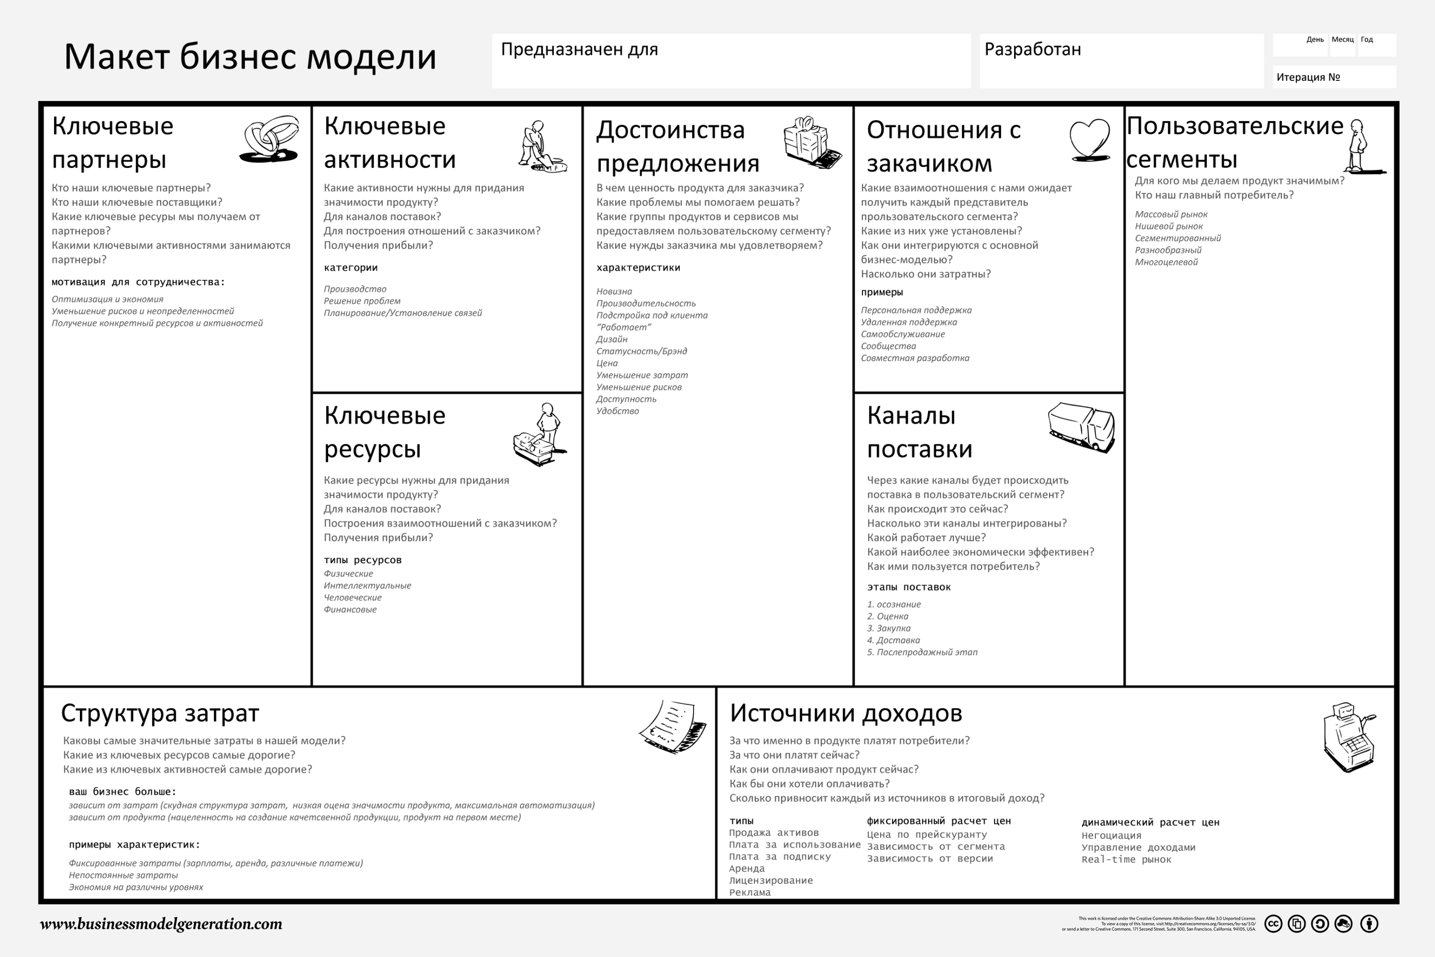
Шаблон Business Model Canvas
Notes:
При построении бизнес-модели МИП его руководители (лица принимающие решения – ЛПР) в содружестве с бизнес-консультантами нередко используют методику и унифицированный шаблон BMC (Business Model Canvas) для анализа существующей ситуации в бизнесе с целью поиска слабых мест и/или новых точек роста. Классический шаблон бизнес-модели BMC в виде матрицы, в которой должны быть представлены основные характеристики бизнеса компании, содержит следующие ячейки: 1) «Ключевые партнеры», 2) «Ключевые виды деятельности», 3) «Ценностные предложения», 4) «Взаимоотношения с клиентом», 5) «Потребительские сегменты», 6) «Ключевые ресурсы», 7) «Каналы сбыта», 8) «Структура издержек», 9) «Потоки поступления доходов».

Slide 3
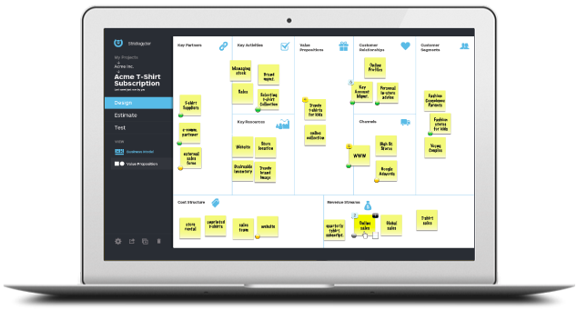

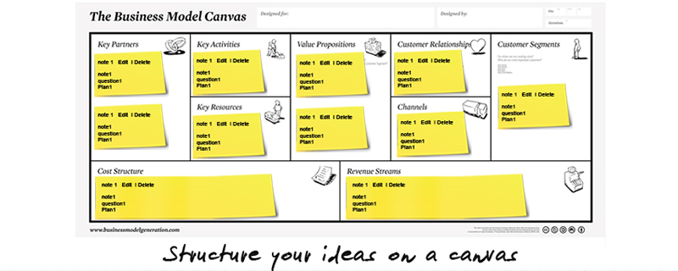
Существующие решения
https://strategyzer.com/
https://canvanizer.com/
Notes:
Решения, реализующие в сети Интернет классический шаблон-матрицу BMC, уже существуют, например Strategyzer (https://strategyzer.com/) или Canvanizer (https://canvanizer.com/). Однако этот шаблон не учитывает предлагаемых нами расширений модели, в частности не предусматривает вовлечения в процесс моделирования консультантов из предметной области инновационных проектов компании, а также не учитывает связей и характера отношений: Заказчик (ЛПР) – Исполнитель (консультант по развитию бизнеса).

Slide 4
Расширение Business Model Canvas
Характеристика рынка - монополия, олигополия, или совершенная конкуренция или др.;
Основные конкуренты на рынке - новые игроки, товары-заменители и/или др. (Портер, 2005);
Потенциальный объем рынка и Потенциальная доходность бизнеса
Другие данные на основе прогнозов со стороны экспертов отрасли
Notes:
Однако, мы видим, что в классическом шаблоне BMC не нашли отражения такие важные для развития бизнеса ключевые понятия, как: «Характеристика рынка» - монополия, олигополия, или совершенная конкуренция или др.; «Основные конкуренты на рынке» - новые игроки, товары-заменители и/или др. (Портер, 2005); «Потенциальный объем рынка» и «Потенциальная доходность бизнеса», и другие данные на основе прогнозов со стороны экспертов отрасли (Варшавский, 2009).

Slide 5
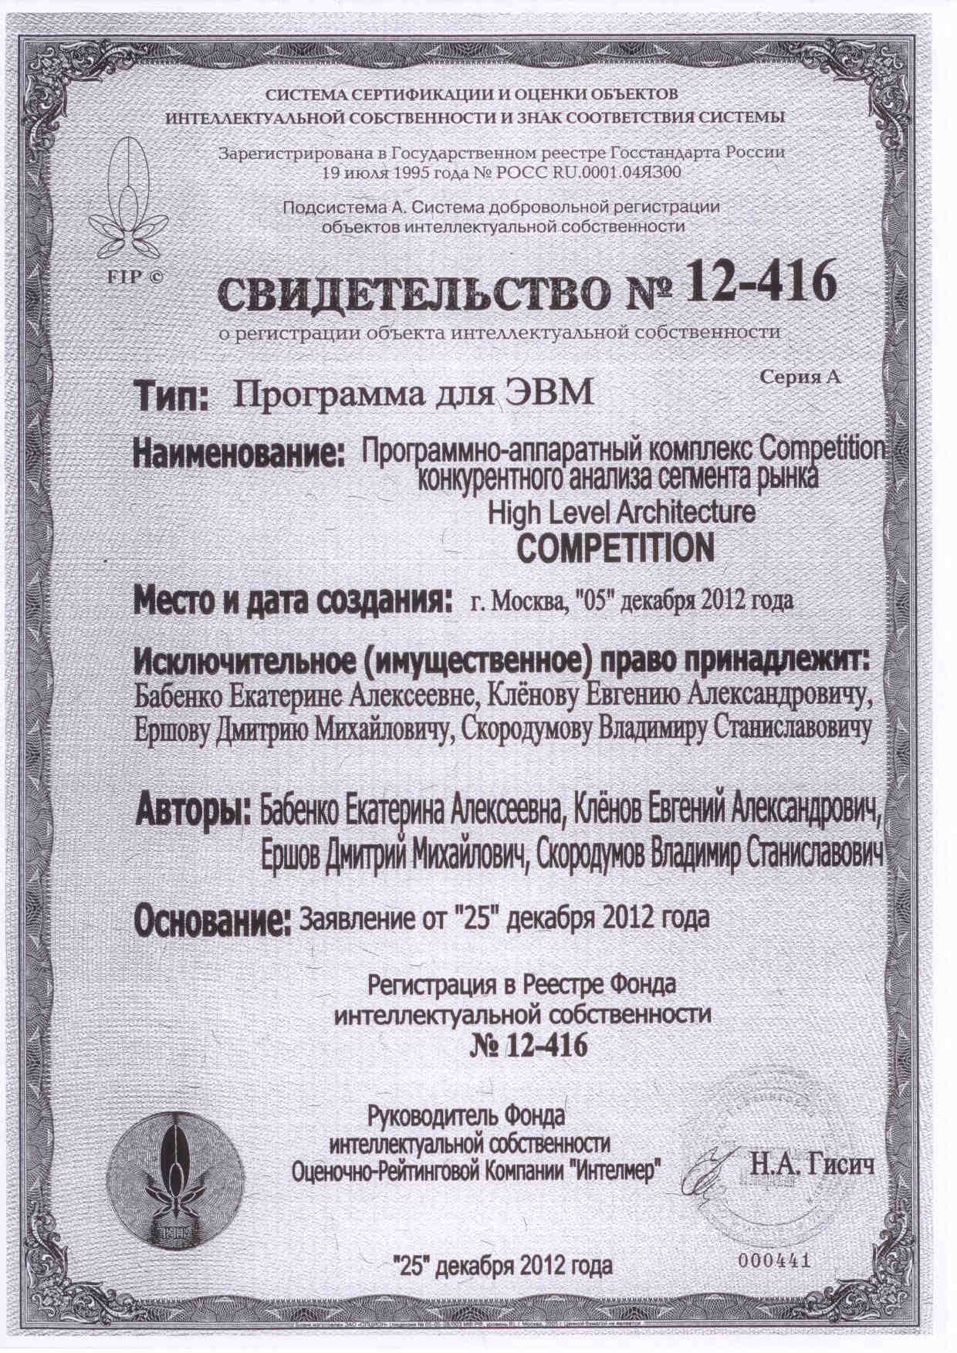
Решение Competition для расширения BMC
Для олигополий ПАК Competition позволяет:
Проводить анализ основных конкурентов на рынке
Исследовать объем рынка
Прогнозировать потенциальную доходность бизнеса

Slide 6
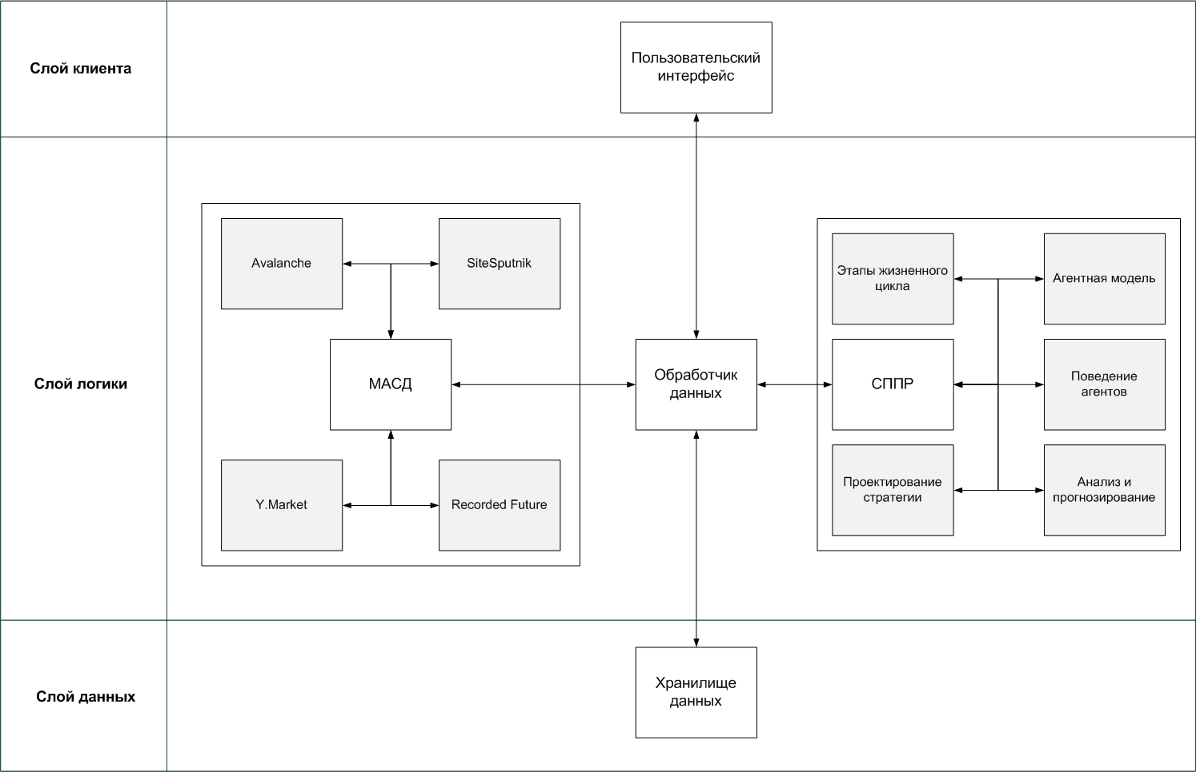
Архитектура ПАК Competition
Notes:
Пользовательский интерфейс предназначен для обмена данными с ЛПР. На основе переданных начальных данных происходит построение модели глобальной конкуренции в результате работы СППР, включающей в себя учет этапов жизненного цикла продукта, построение агентной модели глобальной конкуренции, правила и описание поведения и взаимодействия агентов, анализ и прогнозирование состояния рынка, а также проектирование конкурентной стратегии. Для обеспечения эффективной работы СППР требуется располагать большими объемами релевантных данных, описывающих ситуацию на отраслевом рынке. Для накопления таких данных используется МАСД, включающий в себя следующие сервисы: Avalanche, SiteSputnik, Y.Market, Recorded Future [5]. Хранение больших объемов данных обеспечивается при помощи хранилища данных. Взаимодействие между модулями и архитектурными слоями обеспечивается обработчиком данных.

Slide 7
Предлагаемое решение
Решение основано на использовании облачных сервисов
Использование расширенной модели BMC
  Использование решения Competition
Организация совместного доступа Заказчик (ЛПР) – Исполнитель (Консультант)
Удобная и гибкая рабочая область
Два типа аккаунтов (Базовый и Премиум)
Конструктор модели
Консультация в режиме онлайн (голосовой чат) и оффлайн – посредством специальных маркеров
Notes:
В рамках проектируемого офиса стратегического управления (информационного портала) делается акцент непосредственно на прикладное решение (посредством облачных сервисов (Клёнов и др., 2012)), обеспечивающее совместный доступ Заказчика и Исполнителя, предлагающее удобную, простую и понятную рабочую область – конструктор модели, а также поддерживающее возможность консультации посредством специальных маркеров в графическом пользовательском интерфейсе.

Slide 8
Кому подойдет данное решение
Малый и средний бизнес
Новые проекты
Стартапы
Notes:
Предложенное решение ориентировано в первую очередь на малый и средний бизнес, а также на новые проекты и стартапы. Таким образом, портал стратегического управления будет полезен для многих предпринимателей, стоящих в начале пути к созданию конкурентоспособной компании и нуждающихся в помощи по стратегическому планированию и развитию предприятий, а также для специалистов, которые располагают перспективной идеей, но не имеющих возможности реализовать свою идею с максимальным эффектом.

Slide 9
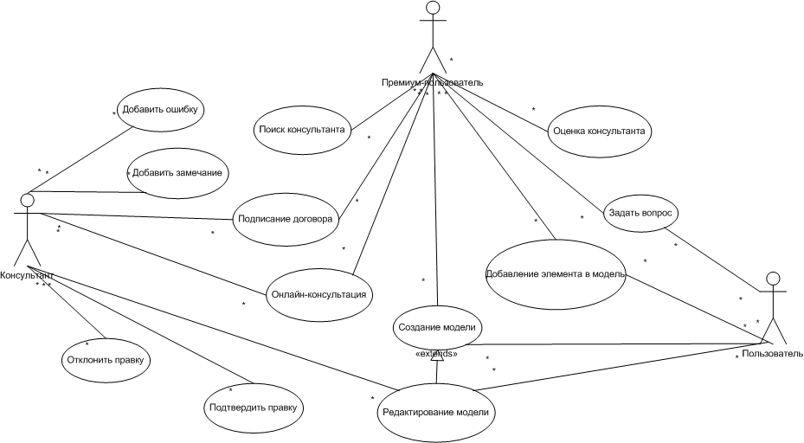
Описание портала на основе UseCase-диаграммы
Notes:
Портал предусматривает наличие двух активных пользовательских ролей: пользователя-заказчика (ЛПР) и специалиста-консультанта. Взаимодействие этих двух ролей лежит в основе проектируемого портала. Пользователь-заказчик инициализирует классическую или расширенную бизнес-модель и затем взаимодействует с ней при возможном участии других пользователей или консультантов.
Принцип работы специалиста-консультанта заключается в предоставлении рекомендаций по организации бизнес модели. Для этого он может пользоваться средствами оффлайн и онлайн-консультаций. Оффлайн-консультация осуществляется посредством добавления в ячейку бизнес-модели маркера определенного типа. Маркер представляет собой задачу или рекомендацию для пользователя, окрашенную в некоторый цвет. Маркеры делятся на красные, желтые, зеленые и серые. Красные – это критические ошибки в построении модели, которые должны быть исправлены в первую очередь. Желтые – это указания на возможное (не всегда обязательное) улучшение. Зеленый маркер оставляется самим пользователем. Это может быть вопрос, идея, некоторое предположение, нуждающееся в анализе или проверке. Серый маркер обозначает закрытую задачу и по умолчанию скрывается. Онлайн-консультации представляют собой текстовый или голосовой чат. Оба средства предполагает совместный доступ к бизнес-модели.
Профиль специалистов-консультантов предполагает наличие максимально полезной для заказчика информации, например, его образование, рекомендации, достигнутые результаты. Также в профиле ведется история взаимодействия с различными заказчиками внутри портала, оценки проделанной работы. Отдельным пунктом указывается стоимость оказания услуг.
Таким образом, пользователь портала может выбрать себе одного или нескольких консультантов, заключить с ними договор и подключить их к редактированию своей бизнес-модели. Также предусмотрена возможность предоставления к модели бесплатного совместного доступа любому пользователю (если, например, они являются коллегами).

Slide 10
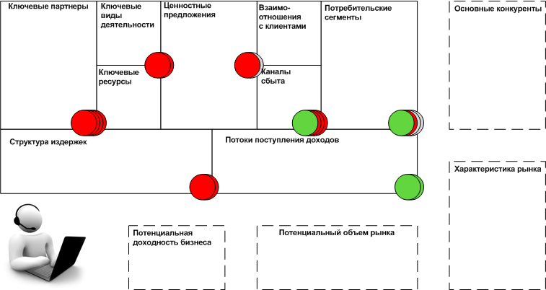
Основные возможности консалтингового портала
Notes:
Основная идея и доступные возможности портала представлены на рис. 1. Так, проектируемый портал предлагает пользователю: построение классической бизнес-модели, построение расширенной бизнес-модель, организацию совместного доступа, предоставление оффлайн и онлайн-консультации специалиста.
Классическая модель расположена слева сверху и содержит 9 ячеек по умолчанию. Красными, желтыми, зелеными и серыми отмечены задачи и рекомендации консультанта по улучшению текущего состояния бизнес-модели – это оффлайн-консультация. Блок онлайн-консультации расположен внизу слева. Блоки с пунктирными линиями – это возможные расширения классической бизнес-модели. Пользователь не обязан использовать все возможные дополнения, и может ограничиться несколькими блоками на свое усмотрение (или по совету консультанта). Благодаря порталу стратегического управления стало удобно реализовывать различные SaaS-приложения, в том числе сервисы Цифровой медицины (ЦМ), которые бурно развиваются последнее десятилетие.

Slide 11
Что такое Цифровая медицина?
Снятие показателей жизнедеятельности пользователя с помощью носимых устройств микроэлектроники (НУМ) и передача их в центр обработки данных (ЦОД)
Удалённый доступ пользователя к своим показателям жизнедеятельности
Постоянный контроль врача за показателями пользователя 24 часа в сутках
Notes:
В настоящее время Московский авиационный институт (МАИ) выполняет комплексную тему НИОКР «Цифровая медицина в авиации и космонавтике», включающая в себя взаимодействие студентов, аспирантов, а так же преподавательский состав факультетов «Системы управления, информатика и электроэнергетика», «Аэрокосмического» факультета и факультета «Прикладная математика и физика» по созданию информационного портала цифровой медицины «ЦифроМед» в авиации и космонавтике, целью которого служит создание инструментария для разработки и прототипирование специальных носимых устройств микроэлектроники (НУМ), данные которых посылаются для исследования в центр обработки данных (ЦОД), чтобы медицинские специалисты и пользователи были всегда на связи, и чтобы самочувствие пользователей находилось под контролем 24 часа в сутки, 7 дней в неделю, 365 дней в году. Система «ЦифроМед» позволит не только пилотам, штурманам, диспетчерам, операторам и другим профессионалам, но и каждому человеку, независимо от того, где он находится, дома, на работе, в гостях, на отдыхе, контролировать показатели жизнедеятельности организма (показатели здоровья), и оперативно пересылать результаты измерений на виртуальную машину, эксперту или личному врачу.

Slide 12
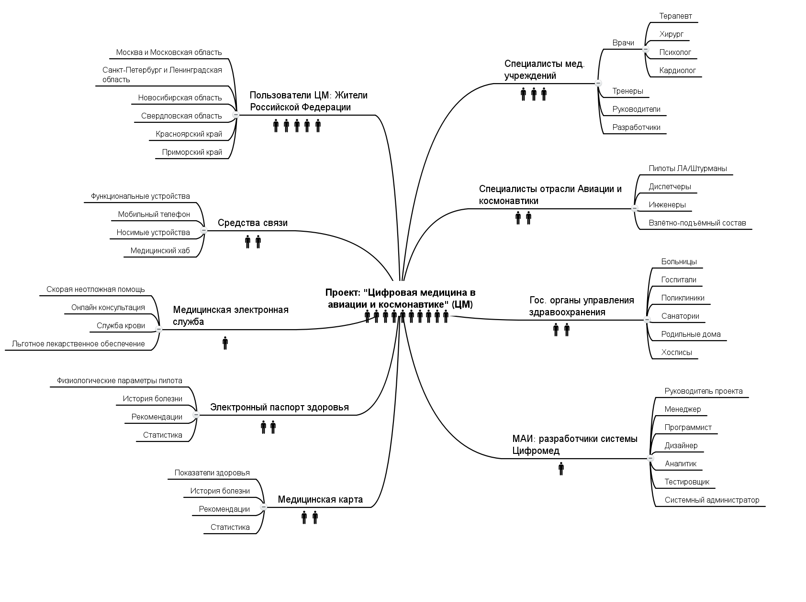
Интеллект-карта проекта «ЦифроМед»
Notes:
Информационная система «ЦифроМед» позволит решать следующие задачи:
1. Снятие и контроль за показателями жизнедеятельности пользователя, «цифроризация» пользователя
2. Привязка пользователя к врачу или группе врачей, которые будут следить за показателями данного пользователя
3. Выявление заболеваний на ранних этапах и оперативное лечение
4. Проведение консультаций и семинаров

Slide 13
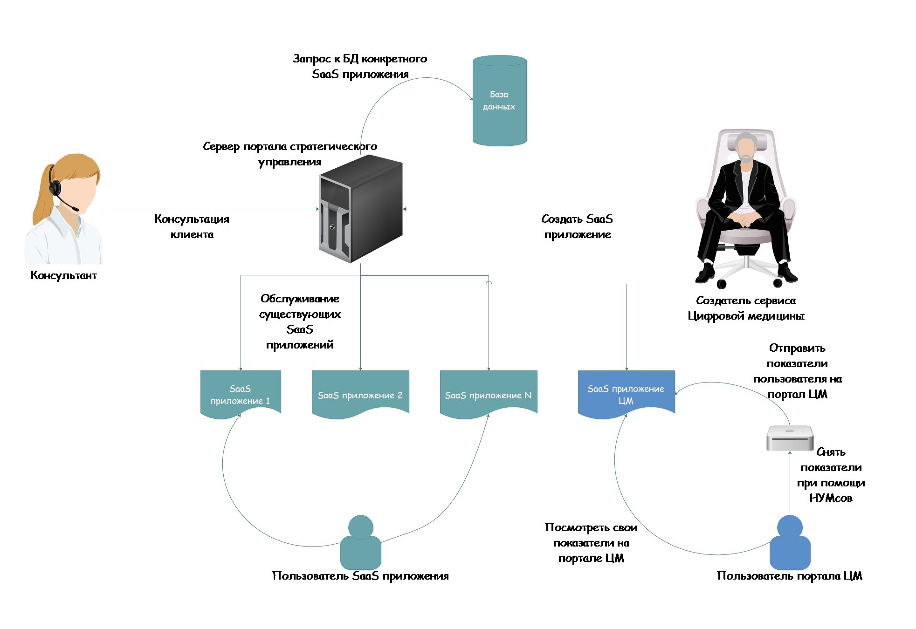
Интеграция сервисов ЦМ в портал стратегического управления
Notes:
Благодаря порталу стратегического управления стало удобно реализовывать различные SaaS-приложения, в том числе сервисы Цифровой медицины (ЦМ), которые бурно развиваются последнее десятилетие. На рис. 2 изображена схема использования портала стратегического управления на примере портала ЦМ. На рис. 1 изображены:
Консультант, который в случае необходимости поможет выбрать тот или иной вариант создания SaaS приложения и бизнес-модели
Единая база данных, которая хранит данные каждого SaaS приложения
Пользователи, использующие веб-сервисы
Создатель приложения для сервисов Цифровой медицины (выделено синим цветом)
А так же пользователи этого сервиса
Сервис ЦМ ни чем не отличался от остальных веб-сервисов, если бы не было одной важной детали в данной схеме – это носимые устройства микроэлектроники (НУМ), которые снимают показатели жизнедеятельности пользователей и отсылают на веб-сервис ЦМ, который обрабатывает данные.
Таким образом, мы показали, как портал стратегического управления может быть масштабирован на примере сервисов ЦМ.

Slide 14
Результаты
Расширен классический шаблон бизнес-модели (BMC) с учетом современного состояния мировой экономики
Предложена система консалтингового портала, позволяющая ЛПР малых и средних предприятий создавать бизнес-модели для стратегического планирования и развития предприятий, работать с этими моделями на протяжении всего жизненного цикла предприятия
Развита идея поддержки и коррекции шаблонов бизнес-моделей на основе рекомендаций консультантов или коллег, благодаря возможности совместного доступа
Проектируемая система должна облегчить коммуникацию между ЛПР и консультантами, ускорить процесс планирования стратегии и развития предприятия, а в целом улучшить качество управления предприятием
Notes:
В результате исследования и проектирования системы консалтингового портала были достигнуты значительные результаты. Во-первых, расширен классический шаблон бизнес-модели (BMC) с учетом современного состояния мировой экономики. Во-вторых, предложена система консалтингового портала, позволяющая ЛПР малых и средних предприятий создавать бизнес-модели для стратегического планирования и развития предприятий, работать с этими моделями на протяжении всего жизненного цикла предприятия. В-третьих, развита идея поддержки и коррекции шаблонов бизнес-моделей на основе рекомендаций консультантов или коллег, благодаря возможности совместного доступа.
Проектируемая система должна облегчить коммуникацию между ЛПР и консультантами, ускорить процесс планирования стратегии и развития предприятия, а в целом улучшить качество управления предприятием.

Slide 15
Спасибо за внимание
Ваши вопросы?
eaklenov@gmail.com
Notes:
eaklenov@gmail.com

